Slide 1
Pazar payı
1
2004 Yılı Pazar payı: 6.1B$
2005 Yılı Pazar Payı: 8.2B$
2005 yılı 7B$
Patojen tespiti :
Pestisit
Ağır metal
2005 yılı 34M test satıldı
192M$
Sağlık
Gıda
Askeri
Çevre
2020 tahmini: 22.68 B$
200
Biosensor şirketi
*2004 yılı
2
1 Biosensors in Medical Diagnostics: A Global Strategic Business Report
2 Biosensor technology: Technology push versus market pull

Slide 2
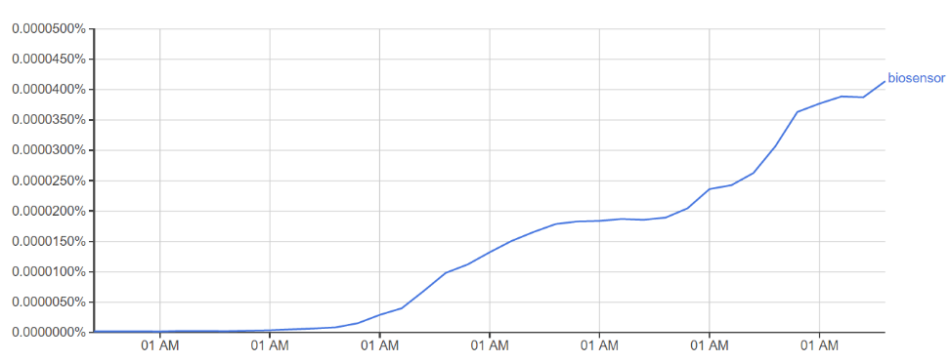
Dünya vs Türkiye – Biyosensör

Slide 3
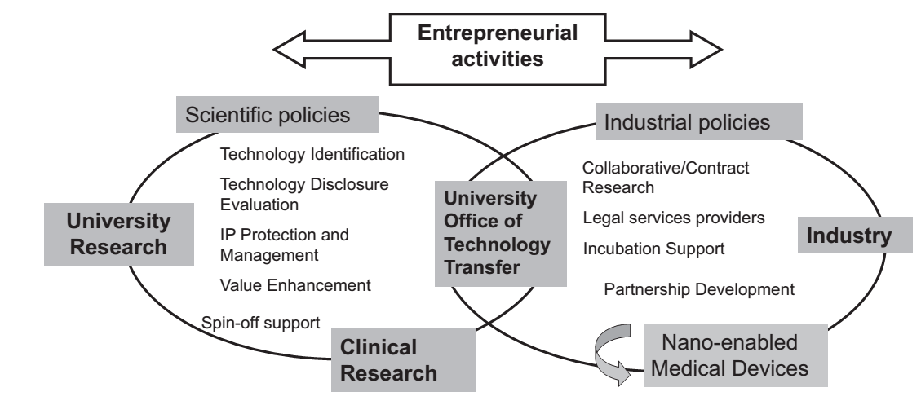
Araştırmadan ticarileşmeye
1
Üniversite
Hastane
Hasta ihtiyaçları
Treni yakalamak
Üniversite araştırması
Değer katmak
Fikrin doğrulanması
Pazar hedefi
Değer elde etmek
Pazar
Başarı
Inovasyonyaratıcılıkun geliştirilmesi ve
Fikrin korunması
Prototip
Ürün
Saha testleri
Hataların düzeltilmesi
Ticarileşme
Maliyetlerin çıkarılması
Fikrin paraya çevrilmesi
İş planı
1 Market challenges facing academic research in commercializing nano-enabled implantable devices for in-vivo biomedical analysis

Slide 4
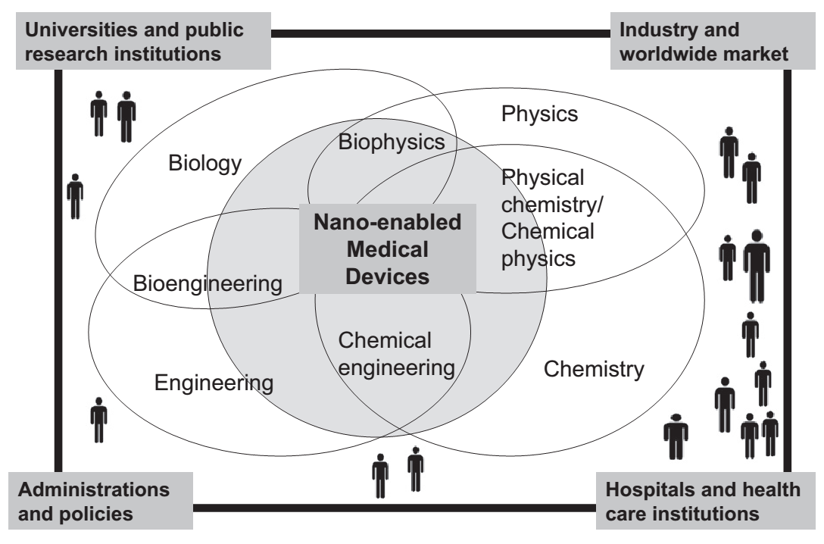
Biyosensör Araştırma Merkezi
Disiplinlerarası çalışma
Analitlerin
üretimi
Stratejik hedefler
Ar-Ge ve Ür-Ge
Ağırlıklı olarak sosyal bilimciler
Ticarileşme
Enzim ve protein saflaştırmaları
Donanım-Yazılım
Biyoistihbarat
Bilimsel ve ekonomik literatür takibi
Test cihazlarının geliştirilmesi

